Slide 1

知识点：下载图片和文本文件

Slide 2
01
认识requests库
02
环境搭建
目录
03
HTTP协议
04
用urllib实现简单的客户端访问
05
用requests实现简单的客户端访问

Slide 3
06
用requests库发送请求
07
带参数的请求
目录
08
请求的异常处理
09
响应的基本API
10
下载图片和文本文件

Slide 4
11
Requests库示例汇总
12
HTTP认证
目录
13
Session和Cookies
14
爬虫引发的Robots协议
15
用requests库和RE模块完成淘宝比价

Slide 5
10
下载图片和文本文件

Slide 6
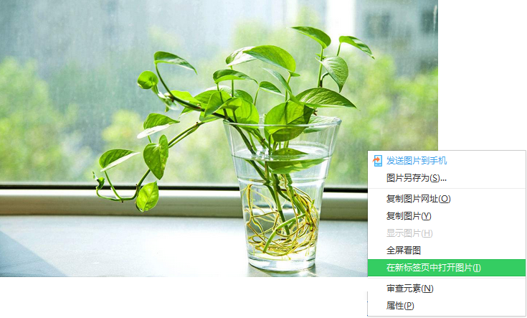
下载图片和文本文件

Slide 7
下载图片和文本文件
代码如下：
# _*_coding:utf-8 _*_
import requests
def download_image():
url = 'https://timgsa.baidu.com/timg?image&quality=80&size=b9999_10000&sec=1503309150574&di=c992a6bb5b5c6017b5f7074e80643df0&imgtype=0&src=http%3A%2F%2Fimgsrc.baidu.com%2Fimage%2Fc0%253Dshijue1%252C0%252C0%252C294%252C40%2Fsign%3D4e3e0e04b4096b6395145613645aed31%2Ff7246b600c338744af80e6575b0fd9f9d72aa050.'
response = requests.get(url)
print response.status_code
print response.request.url
print response.request
print response.reason
download_image()

Slide 8
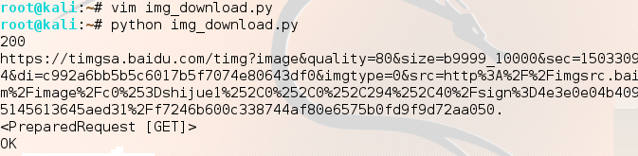
下载图片和文本文件

Slide 9
下载图片和文本文件
response = requests.get(url)
print response.status_code,response.reason
print response.request.url
print response.request
print response.content
download_image()
读取该图片的内容：
# _*_coding:utf-8 _*_
import requests
def download_image():
url = 'https://timgsa.baidu.com/timg?image&quality=80&size=b9999_10000&sec=1503309150574&di=c992a6bb5b5c6017b5f7074e80643df0&imgtype=0&src=http%3A%2F%2Fimgsrc.baidu.com%2Fimage%2Fc0%253Dshijue1%252C0%252C0%252C294%252C40%2Fsign%3D4e3e0e04b4096b6395145613645aed31%2Ff7246b600c338744af80e6575b0fd9f9d72aa050.'
代码解读：
需要打印的内容可以写在一行，并将图片的内容显示出来。

Slide 10
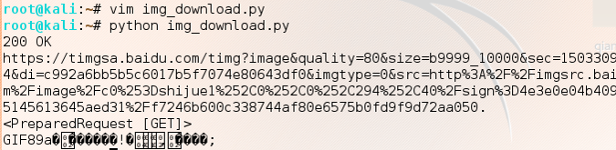
下载图片和文本文件
运行结果如下：

Slide 11
下载图片和文本文件
用stream改造代码，使之可以处理流媒体文件。
import requests
def download_image():
url = 'https://timgsa.baidu.com/timg?image&quality=80&size=b9999_10000&sec=1503309150574&di=c992a6bb5b5c6017b5f7074e80643df0&imgtype=0&src=http%3A%2F%2Fimgsrc.baidu.com%2Fimage%2Fc0%253Dshijue1%252C0%252C0%252C294%252C40%2Fsign%3D4e3e0e04b4096b6395145613645aed31%2Ff7246b600c338744af80e6575b0fd9f9d72aa050.'
response = requests.get (url,stream=True)
# open a file
with open('demo.img','wb') as zyh:
#write each 128 bytes
#参考链接：https://www.jianshu.com/p/9d2b144bf004
for chunk in response.iter_content(128):
zyh.write(chunk)
download_image()

Slide 12
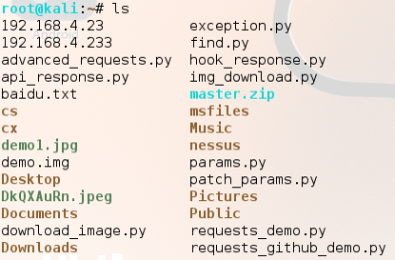
下载图片和文本文件
运行代码后会看到当前目录下有demo.img文件存在。

Slide 13
下载图片和文本文件
将打开的流，在块chunk内容读取完后关闭。
import requests
from contextlib import closing
def download_image_stream():
url = 'https://timgsa.baidu.com/timg?image&quality=80&size=b9999_10000&sec=1503309150574&di=c992a6bb5b5c6017b5f7074e80643df0&imgtype=0&src=http%3A%2F%2Fimgsrc.baidu.com%2Fimage%2Fc0%253Dshijue1%252C0%252C0%252C294%252C40%2Fsign%3D4e3e0e04b4096b6395145613645aed31%2Ff7246b600c338744af80e6575b0fd9f9d72aa050.'

Slide 14
下载图片和文本文件
response = requests.get (url,stream=True)
#add a context
with closing(requests.get(url,stream=True)) as response:
with open('demo11.jpg','wb') as zyh:
for chunk in response.iter_content(128):
zyh.write(chunk)
download_image_stream()

Slide 15
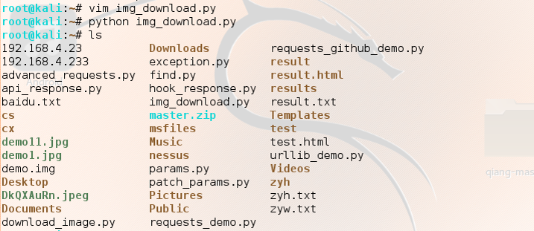
下载图片和文本文件
运行结果如下：

Slide 16
下载图片和文本文件
先通过浏览器模拟得到需下载文件的URI，并用开发人员工具分析请求，再用python构建request对象，读取流数据，并创建、打开文件用于存入数据。

Slide 17


谢谢

